Slide 1



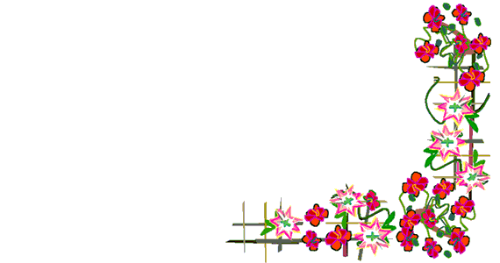

PHÒNG GIÁO DỤC VÀ ĐÀO TẠO QUẬN LONG BIÊN
TRƯỜNG TIỂU HỌC ÁI MỘ A
Bài giảng trực tuyến
Tiếng Việt* Lớp 3
ÔN TẬP CÁC BÀI HỌC THUỘC LÒNG

Slide 2

Thứ hai ngày 10 tháng 01 năm 2022
Tiếng việt
Ôn tập các bài học thuôc lòng

Slide 3
Học sinh đọc bài tập đọc “ Cảnh đẹp non sông” trang 97-98. Trả lời một trong các câu hỏi sau:
1. Mỗi câu ca dao nói đến một vùng. Đó là những vùng nào ?
2. Mỗi vùng có cảnh gì đẹp ?
3. Theo em, ai đã giữ gìn tô điểm cho non sông ta ngày càng đẹp hơn?

Slide 4
Học sinh đọc một đoạn trong bài tập đọc “ Vẽ quê hương” trang 88 -89. Trả lời một trong các câu hỏi sau:
1. Kể tên những cảnh vật được tả trong bài thơ.
2. Cảnh vật quê hương được tả bằng nhiều màu sắc. Hãy kể tên những màu sắc ấy.
3. Vì sao bức tranh quê hương rất đẹp? Chọn câu trả lời em cho là đúng nhất :
a/Vì quê hương rất đẹp.
b/ Vì bạn nhỏ trong bài thơ vẽ rất giỏi.
c/ Vì bạn nhỏ yêu quê hương.

Slide 5
Học sinh đọc một đoạn trong bài tập đọc “ Anh Đom Đóm ” trang 143 -144. Trả lời một trong các câu hỏi sau:
1. Anh Đóm lên đèn đi đâu ?
2. Anh Đóm thấy những cảnh gì trong đêm?
3. Tìm một hình ảnh đẹp của anh Đóm trong bài thơ ?

Slide 6
Học sinh đọc một đoạn trong bài tập đọc “ Về quê ngoại” trang 133 -134. Trả lời một trong các câu hỏi sau:
1. Bạn nhỏ ở đâu về thăm quê ?
2. Quê ngoại bạn ở đâu?
3. Bạn thấy ở quê có những gì lạ?
4. Bạn nhỏ nghĩ gì về những người làm ra hạt gạo ?

Slide 7
Học sinh đọc một đoạn trong bài tập đọc “Nhớ Việt Bắc ” trang 115 -116. Trả lời một trong các câu hỏi sau:
1. Người cán bộ về xuôi nhớ những gì ở Việt Bắc
( dòng thơ 2 )?
2. Tìm những câu thơ cho thấy :
a/ Việt Bắc rất đẹp.
b/ Việt Bắc đánh giặc giỏi.
3. Vẻ đẹp của Việt Bắc được thể hiện qua những câu thơ nào ?

Slide 8

XIN CHÂN TRỌNG CẢM ƠN

